Slide 1

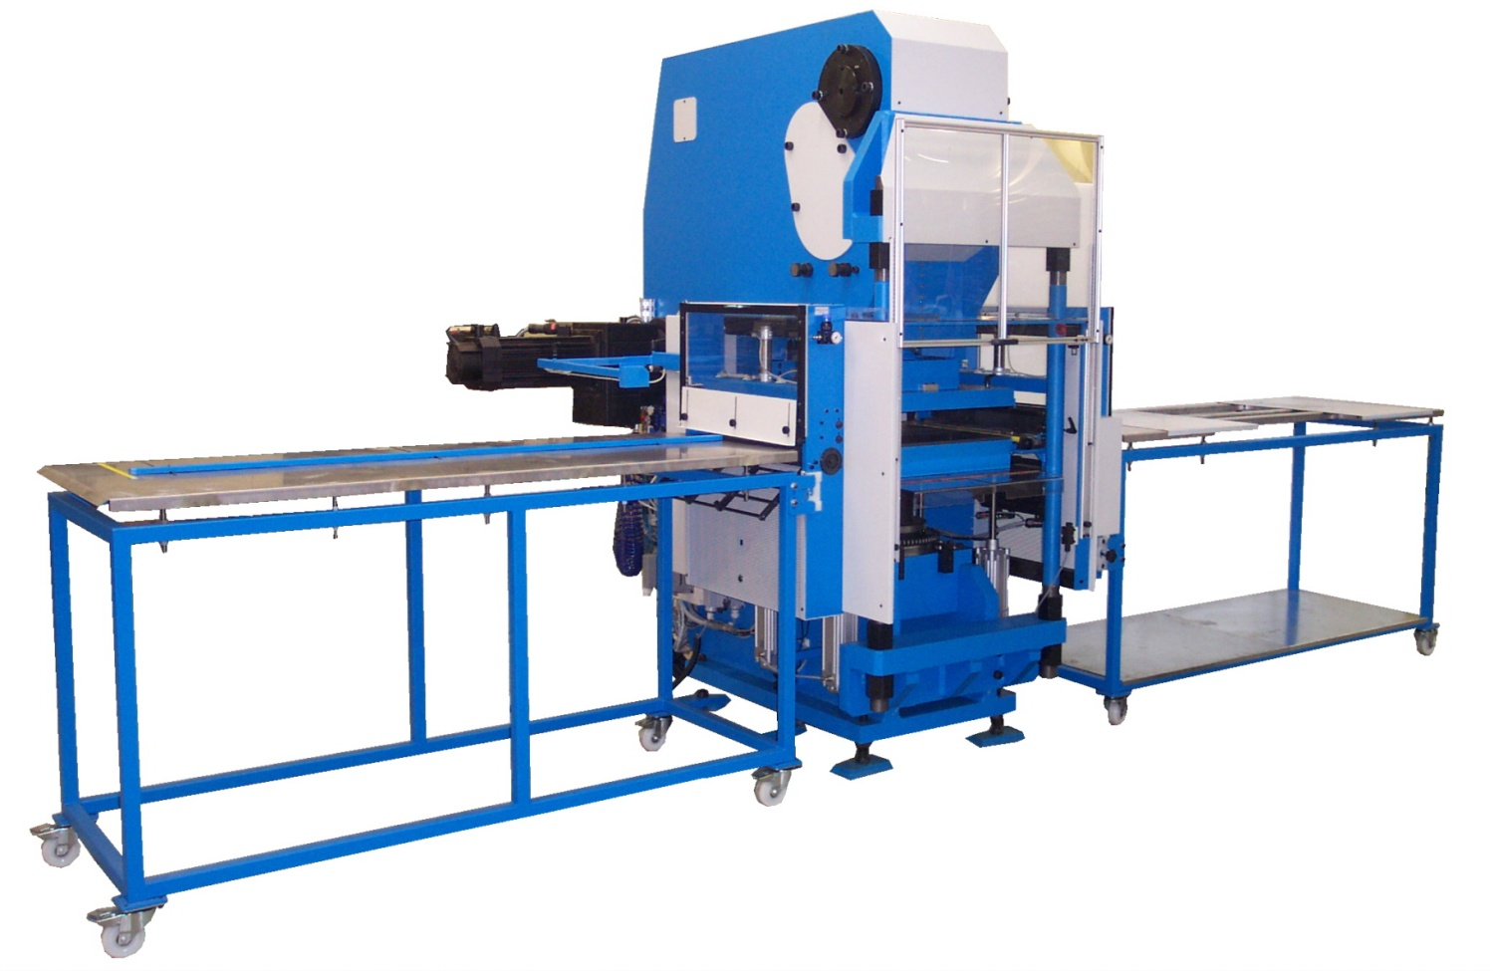
EVALUATION
POSTE D’EMBOUTISSEMENT
CORRECTION
SUITE

Slide 2
A l’aide du schéma de puissance du poste d’emboutissage et de la documentation technique compléter le tableau ci-dessous.
MOTEUR APPROCHE OUTILLAGE
PUISSANCE (kw) | Tension (V) | Intensité (A) | Réf disjoncteur
MOTEUR GROUPE HYDRAULIQUE
PUISSANCE (kw) | Tension (V) | Intensité (A) | Réf disjoncteur
MOTEUR EVACUATION
PUISSANCE (kw) | Tension (V) | Intensité (A) | Réf disjoncteur
SUITE

Slide 3
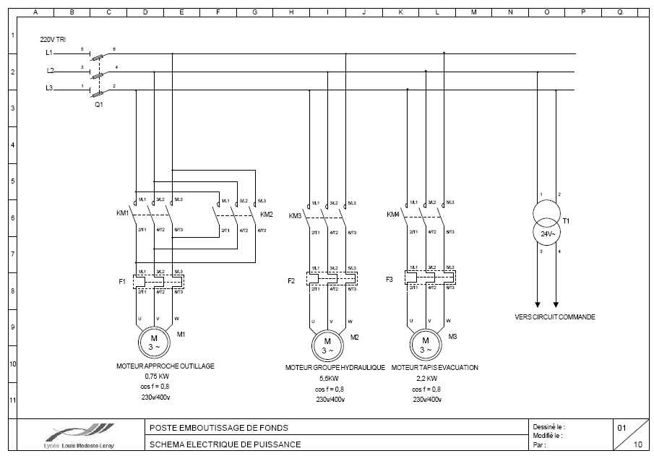
A l’aide du schéma de puissance du poste d’emboutissage et de la documentation technique compléter le tableau ci-dessous.
Les moteurs sont alimentés en 220v~Triphasé
SUITE

Slide 4
A l’aide du schéma de puissance du poste d’emboutissage et de la documentation technique compléter le tableau ci-dessous.
MOTEUR APPROCHE OUTILLAGE
PUISSANCE (kw) | Tension (V) | Intensité (A) | Réf disjoncteur
MOTEUR GROUPE HYDRAULIQUE
PUISSANCE (kw) | Tension (V) | Intensité (A) | Réf disjoncteur
220
220
MOTEUR EVACUATION
PUISSANCE (kw) | Tension (V) | Intensité (A) | Réf disjoncteur
220
SUITE

Slide 5
A l’aide du schéma de puissance du poste d’emboutissage et de la documentation technique compléter le tableau ci-dessous.
SUITE

Slide 6
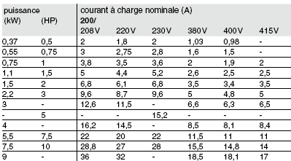
A l’aide du schéma de puissance du poste d’emboutissage et de la documentation technique compléter le tableau ci-dessous.
MOTEUR APPROCHE OUTILLAGE
PUISSANCE (kw) | Tension (V) | Intensité (A) | Réf disjoncteur
MOTEUR GROUPE HYDRAULIQUE
PUISSANCE (kw) | Tension (V) | Intensité (A) | Réf disjoncteur
0,75
220
3,5
5,5
220
20
MOTEUR EVACUATION
PUISSANCE (kw) | Tension (V) | Intensité (A) | Réf disjoncteur
2,2
220
8,7
SUITE

Slide 7
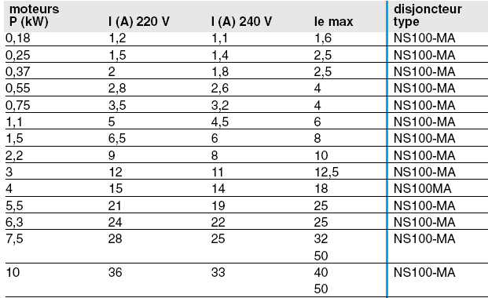
A l’aide du schéma de puissance du poste d’emboutissage et de la documentation technique compléter le tableau ci-dessous.
MOTEUR APPROCHE OUTILLAGE
PUISSANCE (kw) | Tension (V) | Intensité (A) | Réf disjoncteur
MOTEUR GROUPE HYDRAULIQUE
PUISSANCE (kw) | Tension (V) | Intensité (A) | Réf disjoncteur
0,75
220
3,5
NS100-MA
5,5
220
20
NS100-MA
MOTEUR EVACUATION
PUISSANCE (kw) | Tension (V) | Intensité (A) | Réf disjoncteur
2,2
220
8,7
NS100-MA
SUITE

Slide 8
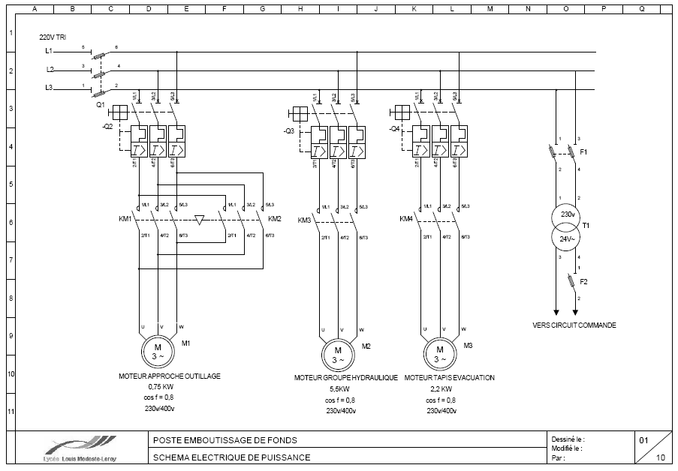
Compléter le schéma de puissance du poste d’emboutissage
( annexe) en insérant des disjoncteurs magnéto thermique.
SUITE

Slide 9
En sachant que le circuit de commande consomme 1,5A sous 24v~.
S = U x I
S = 24 x 1,5
S = 36 VA
SUITE

Slide 10
Compléter sur le schéma de puissance du poste d’emboutissage, les protections primaire et secondaire du transformateur.
Donc un fusible par phase
L’alimentation du transformateur se fait sur deux phases
Protection du circuit secondaire
SUITE

Slide 11
Donner la valeur de l’intensité, que doit supporter, le sectionneur porte fusible Q1
Iq1 = Im1 + Im2 + Im3 + It1
SUITE

Slide 12
Donner la valeur de l’intensité, que doit supporter, le sectionneur porte fusible Q1
MOTEUR APPROCHE OUTILLAGE
PUISSANCE (kw) | Tension (V) | Intensité (A) | Réf disjoncteur
 |  |  | NS100 -MA
MOTEUR GROUPE HYDRAULIQUE
PUISSANCE (kw) | Tension (V) | Intensité (A) | Réf disjoncteur
 |  |  | NS100 -MA
0,75
220
3,5
5,5
220
20
MOTEUR EVACUATION
PUISSANCE (kw) | Tension (V) | Intensité (A) | Réf disjoncteur
 |  |  | NS100 -MA
2,2
220
8,7
36
Iq1 = 3,5 + 20 + 8,7 +
Intensité au primaire de T1
220
Iq1 = 32,36 A
SUITE

